Slide 1
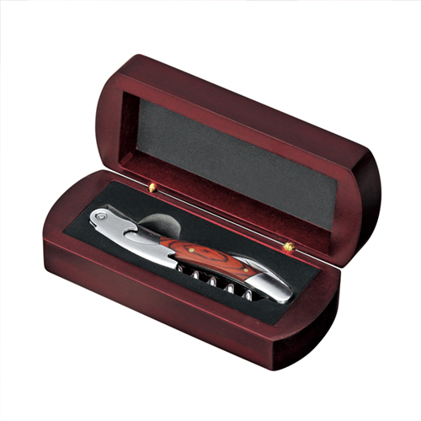
【提案書】
木箱入ワインオープナー
特徴
木製のラグジュアリーな専用ケース入りで格好良いワインオープナーです。オリジナル名入れも可能なため、試飲会の特典用や大人なイベントのギフト用にも最適です。是非ご活用ください。
納期
納期スペース
仕様
素 材 ： 木(MDF)・ステンレススチール
サイズ ： 61×145×41mm
包 装 ： 箱入 箱サイズ/66×155×46mm
お見積
お見積りスペース

